Slide 1

تدر ب وحل المسائل

Slide 2



الحقوق غير محفوظة للتعديل الشخصي في الحصة
اذكروني بدعواتكم الجميلة
المزيد من العروض من إعدادي
في قناتي
رياضيات ثالث متوسط / أسماء العوفي
اضغط
أسمح بتحويل الملفات من قناتي فقط –ولاأسمح بنشرها من أي حساب آخر في التلقرام أو مواقع الانترنت
ولااسمح بإزالة اسمي وحقوقي عند تحويلها في التلقرام او مواقع الانترنت

Slide 3
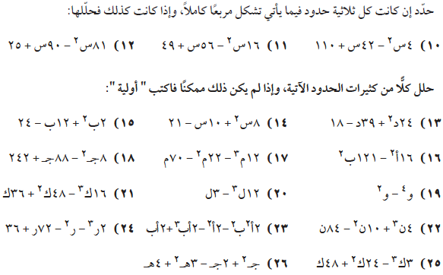

Slide 4
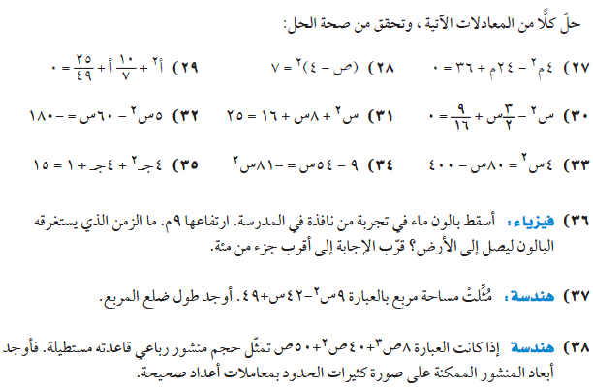

Slide 5

4 س² ــ 42س + 110
✗
✔
2 س
110ليس مربعا كاملا ( لم يتحقق الشرط الثاني )
ثلاثية الحدود لا تشكل مربعا كاملا

Slide 6
مربع كامل
(2س)2
4 س² =
الحد الأول
110 ليس مربعاً كاملاً
الحد الأخير
ليست مربعا كاملا
Notes:
العبارة 4 س@ - 42س + 110 لا تشكل مربعاً كاملاً

Slide 7

✔
16 س² ــ 56 س + 49
✔
✔
× 2
7
×
28 س
×
4 س
( )²
7
ــ
4 س
تشكل مربعا كاملا

Slide 8
مربع كامل
16 س² = ( 4 س ) 2
الحد الأول
مربع كامل
49 = ( 7 ) ²
الحد الأخير
= الحد الأوسط
56 س
2 × 4س × 7 =
الحد الأوسط
نعم تمثل مربعا كاملا
( )²
7
ــ
4 س

Slide 9



✔
✔
✔
9 ص² + 24 ص + 16
(4)@
2 × 3ص × 4
(3ص)@
تشكل مربعا كاملا
3 ص
9ص@ + 24ص + 16=
( )²
4
+

Slide 10

✔
81 س² ــ 90 س + 25
✔
✔
× 2
5
×
45 س
×
9 س
( )²
5
ــ
9 س
تشكل مربعا كاملا

Slide 11
( 9 س ) ²
81 س² =
5 ²
25 =
= الحد الأوسط
2 × 9 س × 5 = 90 س
نعم تمثل مربعا كاملا
( )²
5
ــ
9 س

Slide 12
) 81س@ - 90س + 25
الحد الأول 81س@ مربع كامل ( 81س@ = (9س)@ )
الحد الأخير 25 مربع كامل ( 25 = (5)@ )
الحد الأوسط 90س = 2(9س)(5)
العبارة 81س@ - 90س + 25 تشكل مربعاً كاملاً
81س@ - 90س + 25 = ( 9س - 5 )@

Slide 13

3 ( 8 د@ + 13 د – 6 )
24د@ + 39د – 18=
العبارة ليست مربعاً كاملاً ، لذا نحلل باستعمال النمط اس@ + ب س + ج
= 3 ( 8 د@ + 16 د – 3 د – 6 )
3 ( 8 د@ + 13 د – 6 )
= 3 أ(8 د@ + 16 د) + (– 3 د – 6) ٍ
= 3 أ8 د ( د + 2) - 3 ( د + 2) ٍ
= 3 ( د + 2 ) ( 8 د – 3 )

Slide 14
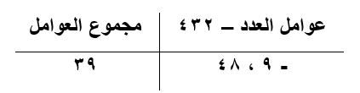
الحل بطريقة اخرى
العبارة ليست مربعاً كاملاً ، لذا نحلل باستعمال النمط اس@ + ب س + ج
جـ = -18
ب = 39
أ = 24
أ × جـ = 24 × ( -18) = -432
24 د@ + 39 د – 18
= 24 د@ - 9 د + 48 د - 18
= ( 24 د@ – 9 د ) + ( 48 د – 18 )
= 3د ( 8 د – 3 ) + 6 ( 8 د – 3 )
= ( 3 د + 6 ) ( 8 د – 3 )
= 3 ( د + 2 ) ( 8 د – 3 )
Notes:
حل ز

Slide 15

لايوجد عدد مربعه 8 العبارة ليست مربعاً كاملاً
ولا يمكن التحليل باستعمال النمط أ س@ + ب س + ج
لا يوجد عددان ناتج ضربهما 8 × - 21 = - 168 ومجموعهما 10
كثيرة الحدود أولية
أ = 8 ، ب = 10 ، جـ = - 21
أ × جـ = 8 × ( - 21 ) = - 168
لا يوجد عددين حاصل ضربهما يساوي – 168 و مجموعهما يساوي - 21 .
8 س² + 10 س – 21
كثيرة الحدود التالية أولية .

Slide 16

2 ( ب@ + 6 ب – 12 )
2ب@ + 12 ب – 24 =

Slide 17

(4 أ )@ - (11ب)@
12ل# - 3ل =
= (4 أ + 11ب ) (4 أ – 11ب )

Slide 18
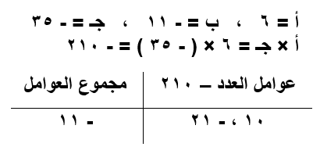

2م ( 6م@ - 11م – 35 )
12م# - 22م 2 – 70م =
= 2م ( 6م@ + 10م - 21م – 35 )
= 2م أ(6م@ + 10م) + (- 21م – 35) ٍ
= 2م أ2م( 3م + 5) - 7 ( 3م + 5) ٍ
= 2م ( 3م + 5 ) ( 2م – 7 )

Slide 19

4 جـ² = ( 2 جـ )²
121 = ( 11 )²
2 × 2 جـ × 11 = 44 = الحد الأوسط
2 (4ج@ - 44ج + 121 )
8ج@ - 88ج + 242 =
= 2 (2ج - 11)@

Slide 20

و@( و@ - 1)
و$ - و @ =
= و² [ ( و )² – ( 1 )² ]
= و@( و + 1) ( و - 1)

Slide 21

3ل ( 4ل@ - 1)
12ل# - 3ل =
= 3 ل [ ( 2 ل )² – ( 1 )² ]
= 3ل (2ل + 1) ( 2ل - 1)

Slide 22

4 ك² = ( 2 ك )²
9 = ( 3 )²
2 × 2 ك × 3 = 12 ك = الحد الأوسط
4ك ( 4ك@ - 12ك + 9 )
16ك# - 48ك@ + 36ك =
= 4ك (2ك - 3)@

Slide 23

2ن ( 2ن@ + 5ن – 42 )
4ن# + 10ن @– 84ن =
= 2ن ( 2ن@ + 12ن – 7ن – 42 )
= 2ن أ(2ن@ + 12ن) + (- 7ن – 42) ٍ
= 2ن أ2ن( ن + 6) - 7 ( ن + 6) ٍ
= 2ن ( ن + 6 ) ( 2ن – 7 )
Notes:
ز + أبو

Slide 24

= (2 أ² ب² – 2 أ² ) + ( – 2 أ ب³ + 2 أ ب )
= 2 ا ( ا ب@ - ا – ب# + ب ) حلل بإخراج ق . م . أ
2ا@ ب@ - 2ا@ - 2ا ب# + 2ا ب =
تجميع الحدود ذات العوامل المشتركة
= 2 أ أ( ا ب@ - ا) + ( – ب# + ب ) ٍ
حلل بإخراج ق . م . أ
= 2 ا أ ا ( ب@ - 1) + ب ( – ب@ + 1) ٍ
= 2 ا أ ا ( ب@ - 1) - ب (ب@ - 1) ٍ
ب@ - 1 عامل مشترك
= 2 أ أ ( ب@ - 1) (ا – ب ) ٍ
تحليل الفرق بين مربعين
= 2 أ ( ب + 1) ( ب - 1) ( أ – ب )

Slide 25
الحل بطريقة اخرى
= (2 أ² ب² – 2 أ² ) + ( – 2 أ ب³ + 2 أ ب )
2ا@ ب@ - 2ا@ - 2ا ب# + 2ا ب =
= 2 أ² ( ب² – 1 ) – 2 أ ب ( ب² – 1 )
= ( 2 أ² – 2 أ ب ) ( ب² – 1 )
= 2 أ ( أ – ب ) [ ( ب )² – ( 1 )² ]
= 2 أ ( ب + 1) ( ب - 1) ( أ – ب )
Notes:
حل ز

Slide 26

الحل بطريقة اخرى
2ر# - ر@ - 72ر + 36 =
2ر# - ر@ - 72ر + 36 =
= ( 2ر# - ر@ ) + ( - 72ر + 36 )
= ( 2ر# - ر@ ) + ( - 72ر + 36 )
= ر@ ( 2ر – 1 ) + 36 ( - 2ر + 1 )
= ر@ ( 2ر – 1 ) + 36 ( - 2ر + 1 )
= ( ر² – 36 ) ( 2 ر – 1 )
= ر@ ( 2ر – 1 ) - 36 (2ر - 1 )
= [ ( ر )² – ( 6 )² ] ( 2 ر – 1 )
= ( 2ر – 1 ) (ر@ - 36 )
= ( ر + 6 ) ( ر – 6 ) ( 2 ر – 1 ) .
= ( 2ر – 1 ) ( ر + 6 ) ( ر - 6 )

Slide 27

3ك ( ك@ - 8ك + 16 )
3ك# - 24ك@ + 48ك =
ك² = ( ك )²
16 = ( 4 )²
2 × ك × 4 = 8 ك = الحد الأوسط
= 3ك (ك - 4)@
Notes:
25) 3ك# - 24ك@ + 48ك = 3ك ( ك@ - 8ك + 16 ) حلل بإخراج ق . م . أ
= 3ك (ك - 4)@ التحليل على صورة مربع كامل

Slide 28

(ج@ + 2ج ) + (– 3ه@ + 4ه )
ج@ + 2ج – 3ه@ + 4ه =
تجميع الحدود ذات العوامل المشتركة
حلل بإخراج ق . م . أ
= ج (ج + 2) + ه (– 3ه + 4)
لا توجد عوامل مشتركة لذا كثير الحدود ج@ + 2ج – 3ه@ + 4ه أولية
لا يمكن تحليلها إذاً : هي أوليه .

Slide 29

العامل صﺈــ 25 هو فرق بين مربعين
8 ( ص@ - 25ع@)
8ص@ - 200ع@ =
= 8 [ ( ص )² – ( 5 ع )² ]
نحلل فرق بين مربعين
نوجد (ق.م.أ) للحدود
= 8 (ص + 5ع) ( ص – 5ع)
Notes:
الخطوة الثانية مالها داعي

Slide 30


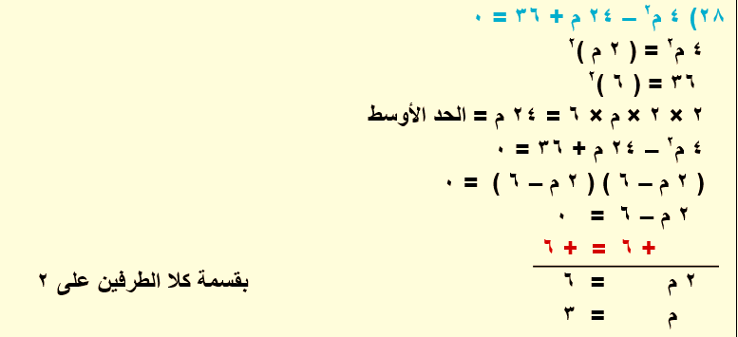
4م@ - 24م + 36 = (2م)@ - 2(2م) (6) + (6)@
( 2م - 6 )@ = 0
(2م - 6) (2م - 6) = 0
2م - 6 = 0
أو
2م - 6 = 0
2م = 6
م = 3
الجذر هو 3
التحقق : عوض عن م = 3 في المعادلة الأصلية

Slide 31



4 م² ــ 24 م + 36 = 0
✔
4 م² ــ 24 م + 36
2 م ــ 6 = 0
✔
✔
2 م = 6
× 2
م = 3
6
×
12 م
×
2 م
( )²
6
ــ
2 م
تشكل مربعا كاملا

Slide 32


الحل بطريقة اخرى
(ص - 4)@ = 7
(ص - 4)@ = 7
ص - 4 = _ [7 /
ص - 4 = _ [7 /
ص = 4 _ [7 /
ص -4 = - [7 /
أو
ص -4 = [7 /
+4 = + 4
+4 = + 4
الجذران هما : 4 + [7 // ، 4 - [7 /
ص = 4 - [7 /
ص = 4 + [7 /
التحقق : عوض في المعادلة الأصلية

Slide 33
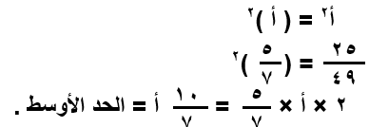

المعادلة الأصلية
ا@ + (؛7!؛ ا + %؛9@؛4 = 0
ثلاثية الحدود مربع كامل
(أ)@ + 2(أ) ( %؛7 ) + ( %؛7)@=0
التحليل على صورة مربع كامل
( أ + %؛7 )@ = 0
كتابة ( ا - %؛7 )@ كحاصل ضرب عاملين
( ا + %؛7 ) ( ا + %؛7 ) = 0
ضع أحد العوامل المكررة = 0
ا + %؛7 = 0
إضافة %؛7 للطرفين
أ = - %؛7
التحقق : عوض عن ا = %؛7 في المعادلة الأصلية

Slide 34

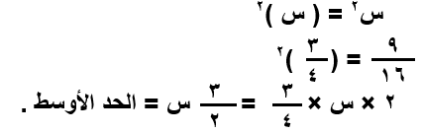
المعادلة الأصلية
س@ - #؛2 س + 6؛)؛1 = 0
ثلاثية الحدود مربع كامل
(س)@ - 2(س) ( #؛4) + ( #؛4)@
التحليل على صورة مربع كامل
( س - #؛4 )@ = 0
كتابة ( س - #؛4 )@ كحاصل ضرب عاملين
( س - #؛4 ) ( س - #؛4 ) = 0
ضع احد العوامل المكررة = 0
( س - #؛4 ) = 0
إضافة #؛4 للطرفين
س = #؛4
التحقق : عوض عن س = #؛4 في المعادلة الأصلية

Slide 35

س@ + 8 س + 16-25 = 25-25
س@ + 8 س - 9 = 0
( س + 9 ) ( س – 1 ) = 0
س - 9 = 0
أو
س + 9 = 0
س = 1
أو
س = - 9
التحقق : عوض في المعادلة الأصلية

Slide 36

الحل بطريقة اخرى
16 = (4)@
س@ = (س)@
2 × س × 4 = 8 س = الحد الأوسط
( س + 4 )@ = 25
س + 4 = ﱃ 5
س - 4 = 5
أو
س + 4 = 5
-4 = - 4
-4 = - 4
س = - 9
س = - 9
التحقق : عوض في المعادلة الأصلية

Slide 37

المعادلة الأصلية
5س@ - 60س = - 180
إضافة 180 للطرفين
5س@ - 60س + 180 = 0
حلل بإخراج ق . م . أ
5(س@ - 12س + 36 ) = 0
ثلاثية الحدود مربع كامل
= (س)@ - 2(س) (6) + (6)@
التحليل على صورة مربع كامل
5 ( س - 6 )@ = 0
كتابة ( س - 6 )@ كحاصل ضرب عاملين
5 ( س - 6) ( س - 6) = 0
ضع أحد العوامل المكررة = 0
س – 6 = 0
إضافة 6 للطرفين
س = 6
التحقق : عوض في المعادلة الأصلية

Slide 38
الحل بطريقة اخرى
المعادلة الأصلية
5س@ - 60س = - 180
إضافة 180 للطرفين
5س@ - 60س + 180 = 0
حلل بإخراج ق . م . أ
5(س@ - 12س + 36 ) = 0
قسمة كلا الطرفين على 5
(س@ - 12س + 36 ) = 0
2 × س × 6 = 12 س = الحد الأوسط
36 = (6)@
س@ = (س)@
ثلاثية الحدود مربع كامل
س@ - 12س + 36 = 0
التحليل على صورة مربع كامل
( س - 6 )@ = 0
كتابة ( س - 6 )@ كحاصل ضرب عاملين
( س - 6) ( س - 6) = 0
ضع أحد العوامل المكررة = 0
س – 6 = 0
+6
+6
إضافة 6 للطرفين
س = 6
التحقق : عوض في المعادلة الأصلية

Slide 39

المعادلة الأصلية
4س@ = 80س - 400
طرح 80 س وإضافة 400 للطرفين
4س@ - 80س + 400 = 0
حلل بإخراج ق . م . أ
4(س@ - 20س + 100 ) = 0
ثلاثية الحدود مربع كامل
(س)@ - 2(س) (10) + (10)@ = 0
التحليل على صورة مربع كامل
4 ( س - 10 )@ = 0
كتابة ( س - 10 )@ كحاصل ضرب عاملين
5 ( س - 10) ( س - 10) = 0
ضع أحد العوامل المكررة = 0
س – 10 = 0
إضافة 10 للطرفين
س = 10
التحقق : عوض عن س في المعادلة الأصلية

Slide 40
الحل بطريقة اخرى
المعادلة الأصلية
4س@ = 80س - 400
طرح 80 س وإضافة 400 للطرفين
4س@ - 80س + 400 = 0
حلل بإخراج ق . م . أ
4(س@ - 20س + 100 ) = 0
بقسمة كلا الطرفين على 4
س@ - 20س +100 = 0
س2 = ( س )2
16 = ( 4 )2
2 × س × 4 = 8 س = الحد الأوسط
ثلاثية الحدود مربع كامل
التحليل على صورة مربع كامل
( س - 10 )@ = 0
كتابة ( س - 10 )@ كحاصل ضرب عاملين
( س - 10) ( س - 10) = 0
ضع أحد العوامل المكررة = 0
س – 10 = 0
إضافة 10 للطرفين
س = 10
التحقق : عوض عن س في المعادلة الأصلية
Notes:
حل ز

Slide 41

المعادلة الأصلية
9 – 54 س = - 81 س@
إضافة 180 للطرفين
81س@ - 54س + 9 = 0
ثلاثية الحدود مربع كامل
(9س)@ - 2(9س) (3) + (3)@ = 0
التحليل على صورة مربع كامل
(9 س - 3 )@ = 0
كتابة (9س - 3 )@ كحاصل ضرب عاملين
( 9س - 3) ( 9س - 3) = 0
ضع أحد العوامل المكررة = 0
9س – 3 = 0
إضافة 3 للطرفين
9س = 3
القسمة على 9 والتبسيط
س = #؛9 = !؛3
التحقق : عوض عن ا = %؛7 في المعادلة الأصلية

Slide 42
الحل بطريقة اخرى
المعادلة الأصلية
9 – 54 س = - 81 س@
إضافة 81 للطرفين
81س@ - 54س + 9 = 0
9 ( 9 س² – 6 س + 1 ) = 0
ثلاثية الحدود مربع كامل
9 س² – 6 س + 1 = 0
9 س² = ( 3 س )²
1 = ( 1 )²
2 × 3 س × 1 = 6 س = الحد الأوسط
التحليل على صورة مربع كامل
(3 س - 1 )@ = 0
3 س – 1 = 0
3 س = 1
إضافة 3 للطرفين
س = !؛3
القسمة على 3
التحقق : عوض عن ا = %؛7 في المعادلة الأصلية

Slide 43

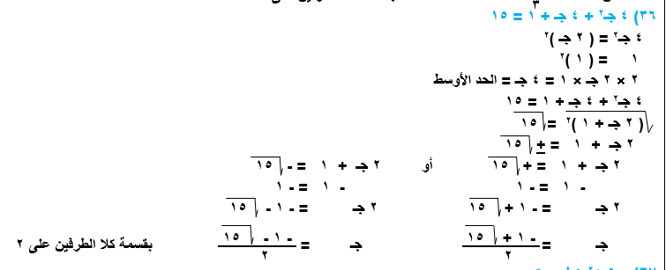
الحل بطريقة اخرى
المعادلة الأصلية
4ج@ + 4ج + 1 = 15
ثلاثية الحدود مربع كامل
(2ج)@ + 2(2ج) (1) + (1)@ =0
التحليل على صورة مربع كامل
( 2ج + 1)@ = 15
خاصية الجذر التربيعي
2ج + 1 = _ [15/
طرح 1 من الطرفين
2ج = - 1 _ [15/
ج = _؛!؛2+؛ ؛ ؛ش%؛!:؛ ج = _؛!؛2_؛ ؛ ؛ش؛%؛!:؛
التحقق : عوض عن ج في المعادلة الأصلية

Slide 44
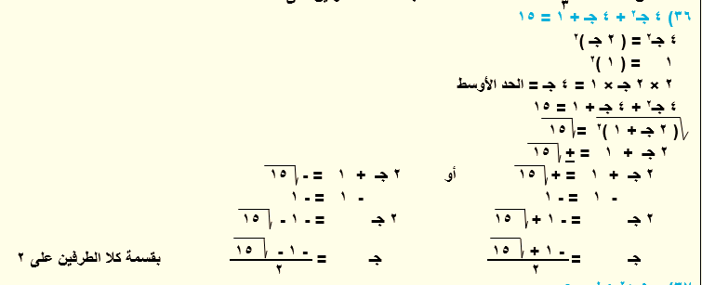
المعادلة الأصلية
4ج@ + 4ج + 1 = 15
ثلاثية الحدود مربع كامل
(2ج)@ + 2(2ج) (1) + (1)@ =0
التحليل على صورة مربع كامل
( 2ج + 1)@ = 15
خاصية الجذر التربيعي
2ج + 1 = _ [15/
طرح 1 من الطرفين
2ج = - 1 _ [15/
ج = _؛!؛2+؛ ؛ ؛ش%؛!:؛ ج = _؛!؛2_؛ ؛ ؛ش؛%؛!:؛
التحقق : عوض عن ج في المعادلة الأصلية

Slide 45

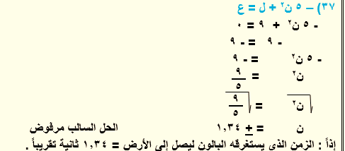
37) عند مستوى الأرض ع = 0 ، والارتفاع الابتدائي 9 ( ع₀ = 9 )
ع = - 5 ن@ + ع₀ المعادلة الأصلية
0 = - 5 ن@ + 9 عوض عن ع = 0 ، ع₀ = 9
- 9 = - 5ن@ طرح 9 من الطرفين
1.8 = ن@ القسمة على – 5
_ 1.34 = ن خاصية الجذر التربيعي
الزمن الذي يستغرقه البالون للوصول إلى الأرض = 1.34 ثانية تقريباً ( استبعاد العدد السالب )

Slide 46
38) 9 س² – 42 س + 49 = مساحة المربع
9 س² = ( 3 س )²
49 = ( 7 )²
2 × 3 س × 7 = 42 س = الحد الأوسط
( 3 س – 7 )² = مساحة المربع
إذاً : طول المربع = 3 س – 7 .

Slide 47

39) 8 ص³ + 40 ص² + 50 ص = حجم المنشور
2 ص ( 4 ص² + 20 ص + 25 ) = حجم المنشور
4 ص² = ( 2 ص )²
25 = ( 5 )²
2 × 2 ص × 5 = 20 ص = الحد الأوسط
2 ص ( 4 ص² + 20 ص + 25 ) = حجم المنشور
2 ص ( 2 ص + 5 ) ( 2 ص + 5 ) = حجم المنشور
إذاً : أبعاد المنشور هي : 2 ص ، 2 ص + 5 ، 2 ص + 5 .
) 8 ص# + 40 ص@ + 50 ص = 2 ص ( 4 ص@ + 20 ص + 25 ) حلل بإخراج ق . م . أ
2ص ( 2 ص + 5 ) ( 2 ص + 5 ) التحليل على صورة مربع كامل
أبعاد المنشور هي : 2ص ، 2 ص + 5 ، 2 ص + 5

Slide 48

مثلت مساحة مربع بالعبارة 9س2 ــ 42س + 49 أوجد طول ضلع المربع .
9 س² ــ 42 س + 40 = 0
✔
9 س² ــ 24 س + 49
طول ضلع المربع
✔
✔
× 2
| 3 س ــ 7 |
7
×
12 س
×
3 س
( )²
7
ــ
3 س
تشكل مربعا كاملا

Slide 49
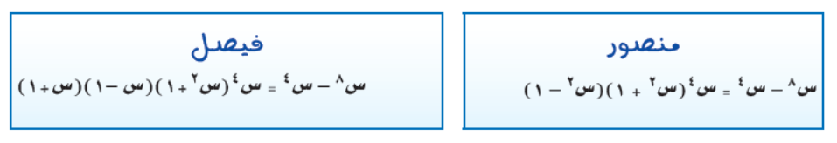
إجابة فيصل هي الصحيحة ،
لأن منصور لم يحلل العبارة تحليلاً تاماً لم يحلل الفرق بين مربعين في المرة الثانية
فيصل : س⁸ – س⁴ = س⁴ ( س⁴ – 1 )
= س⁴ [ ( س² )² – ( 1 )² ]
= س⁴ ( س² + 1 ) ( س² – 1 )
= س⁴ ( س² + 1 ) [ ( س )² – ( 1 )² ]
= س⁴ ( س² + 1 ) ( س + 1 ) ( س – 1 ) .

Slide 50
س^{ن + 6} + س^{ن + 2} + س^{ن}
س^{ن} س⁶ + س^{ن} س² + س^{ن}
= س^{ن} ( س⁶ + س² + 1 ) التحليل بإخراج ق . م . أ

Slide 51
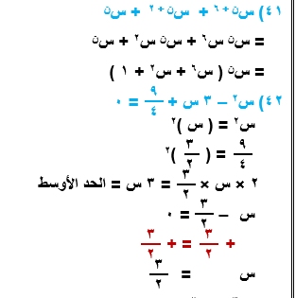
) 4ص@ - 9ص + !؛6؛*؛1 = 0 المعادلة المطلوبة
(2 ص - )؛4 )@ التحليل على صورة مربع كامل
( 2 ص - )؛4 ) (2 ص - )؛4 ) = 0 كتابة العبارة (2 ص - )؛4 )@ كحاصل ضرب عاملين
2 ص - )؛4 = 0 ضع أحد العوامل المكررة = 0
2 ص = )؛4 إضافة )؛4 للطرفين
ص = )؛8 القسمة على 2

Slide 52

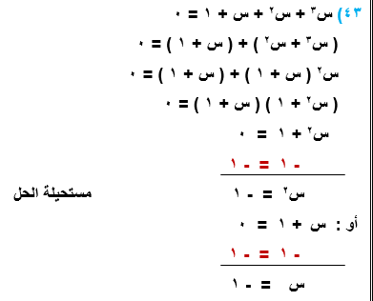
س# + س@ + س + 1 = 0 لها حل حقيقي واحد وتحليلها إلى عواملها
هو ( س@ + 1 ) ( س + 1 )
وبمساواة هذين العاملين بالصفر نحصل على حل واحد فقط هو س = - 1 ، لأن س@ + 1 ليس لها حل حقيقي

Slide 53
لتحليل كثيرة حدود تحليلاً تاماً نبحث أولاً عن ( ق . م . أ ) لجميع الحدود ونحلل بإخراج ( ق . م . أ ) لكل الحدود .وإذا كان أحد العوامل ثنائية حد فأتحقق إذا كان الحدان يمثلان فرق بين مربعين وأحلل إلى العوامل في هذه الحالة .
وإذا كان أحد العوامل ثلاثية حدود فأتأكد إذا كانت تمثل مربعاً كاملاً أم لا وأحلله .
وإذا كان أحد العوامل يحتوي على أربعة حدود أو أكثر فأحلل بتجميع الحدود .
أما إذا لم يكن لكثير الحدود ( ق . م . أ ) ولم تكن قابلة للتحليل فإنها تكون أولية .
Notes:
44) ابحث أولاً عن ( ق . م . أ ) للحدود جميعها . فإن كان أحد العوامل ثنائية حد ، فأتحقق إذا كان الحدان يمثلان الفرق بين مربعين ، و أحلل إلى العوامل في هذه الحالة . و إذا كان أحد العوامل ثلاثية حدود فأتحقق إن كانت كثيرة الحدود تشكل مربعاً كاملاً أم لا ، و أحلله . و إذا كان أحد العوامل يحتوي على أربعة حدود فأكثر ، فأحلل بتجميع الحدود . أما إذا لم يكن لكثيرة الحدود ( ق . م . أ ) ولم تكن قابلة للتحليل ، فإنها تكون أولية .

Slide 54
4 س² = ( 2 س )²
81 = ( 9 )²
2× 2 س× 9 = 36 س
= الحد الأوسط
يمثل مربعاً كاملاً ..
25 س² = ( 5 س )²
1 = ( 1 )²
2× 5 س× 1 = 10 س
= الحد الأوسط
يمثل مربعاً كاملاً .
4 س² = ( 2 س )²
4 = ( 2 )²
2× 2 س× 2 = 8 س
≠ الحد الأوسط
لا يمثل مربعاً كاملاً .
9 س2 = ( 3 س )2
16 = ( 4 )2
2× 3 س× 4 = 24 س
= الحد الأوسط
يمثل مربعاً كاملاً .
إذاً المختلف : 4 س2 + 10 س + 4 هي المختلفة لأنها الوحيدة التي لا تمثل مربعاً كاملاً .

Slide 55
) ثلاثية الحدود المختلفة هي : 4 س@ + 10 س + 4.
لأنها ثلاثية حدود لا تشكل مربعاً كاملاً ،
فيما العبارات الثلاث الأخرى تشكل مربعات كاملة .

Slide 56
أحدد إذا كانت ثلاثية الحدود تشكل مربعاً كاملاً
أولاً : الحدان الأول والأخير يشكلان مربعات كاملة
ثانياً : الحد الأوسط يساوي _ مثلي حاصل ضرب الجذر الأساسي للحدين الأول والأخير
فإذا تحققت الشروط السابقة فإن ثلاثية الحدود تشكل مربعاً كاملاً
46) أحدد إذا كان الحدان الأول و الأخير يشكلان مربعات كاملة ، ثم أحدد إذا كان الحد الأوسط يساوي + مثلي حاصل ضرب الجذر الأساسي للحدين الأول و الأخير . فإذا تحققت هذه الشروط ، فإن ثلاثية الحدود تشكل مربعاً كاملاً .

Slide 57
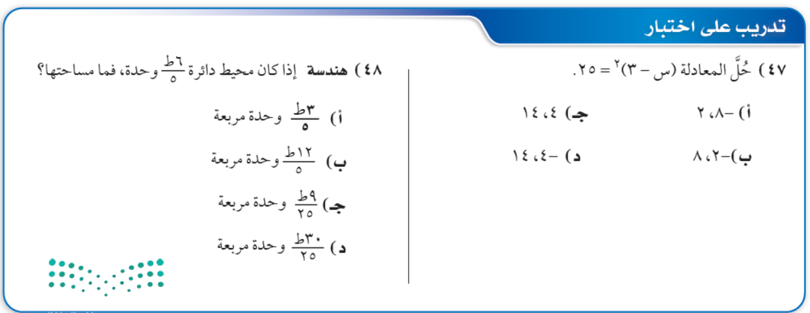

Slide 58
تم الاستفادة من من عرض بوربوينت
من إعداد: تركي الحارثي رحمه الله
في منتديات يزيد
اللهم ارحمه واغفر له وتجاوز عنه وارفع منزلته في الجنة
الله انه كفانا هم الدنيا فاكفه هم مابعدها
وعروض: زهير الحازمي
في منتديات يزيد
اٍسأل الله أن ييسر أمره ويفرج همه
ويغفر ذنبه ويكتب له الاجر العظيم

Slide 59
تم الاستفادة
من حلول العضو:
زريابه
أبو شكمي
وحلول الاستاذ:
أحمد صالح الديني
وأوراق عمل :
غادة الشاعر
جزاهم الله خير وأجزل لهم المثوبة
اللهم ارحم عقيل وتركي واغفر لهما وتجاوز عنهما وارفع منزلتهما في الجنة
جزاهم الله خير عني وعن كل من استفاد من أعمالهم
اللهم إنهما قد كفونا هم الدنيا فاكفهم هم البرزخ والاخرة
يارب يامن من وسعت رحمته كل شي اغفرلتركي و عقيل واعفو عنهم وارفع منزلتهما عندك في الفردوس الأعلى من الجنة

Slide 60
الحقوق غير محفوظة للتعديل الشخصي في الحصة
اذكروني بدعواتكم الجميلة
المزيد من العروض من إعدادي
في قناتي
رياضيات ثالث متوسط / أسماء العوفي
اضغط
أسمح بتحويل الملفات من قناتي فقط –ولاأسمح بنشرها من أي حساب آخر في التلقرام أو مواقع الانترنت
ولااسمح بإزالة اسمي وحقوقي عند تحويلها في التلقرام او مواقع الانترنت

